Slide 1
인공지능 개론 과제
김준범

Slide 2
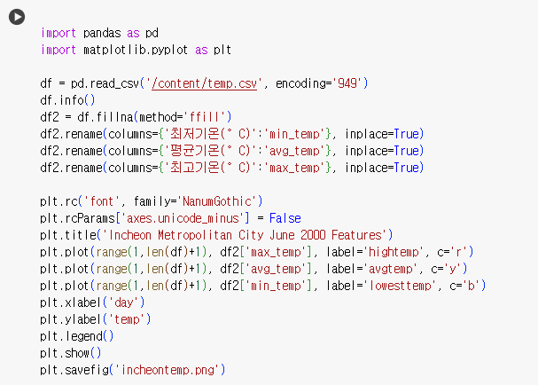
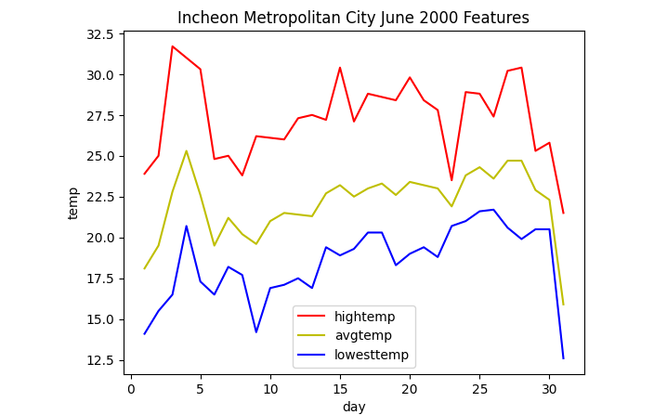
1강 과제(기온)

Slide 3
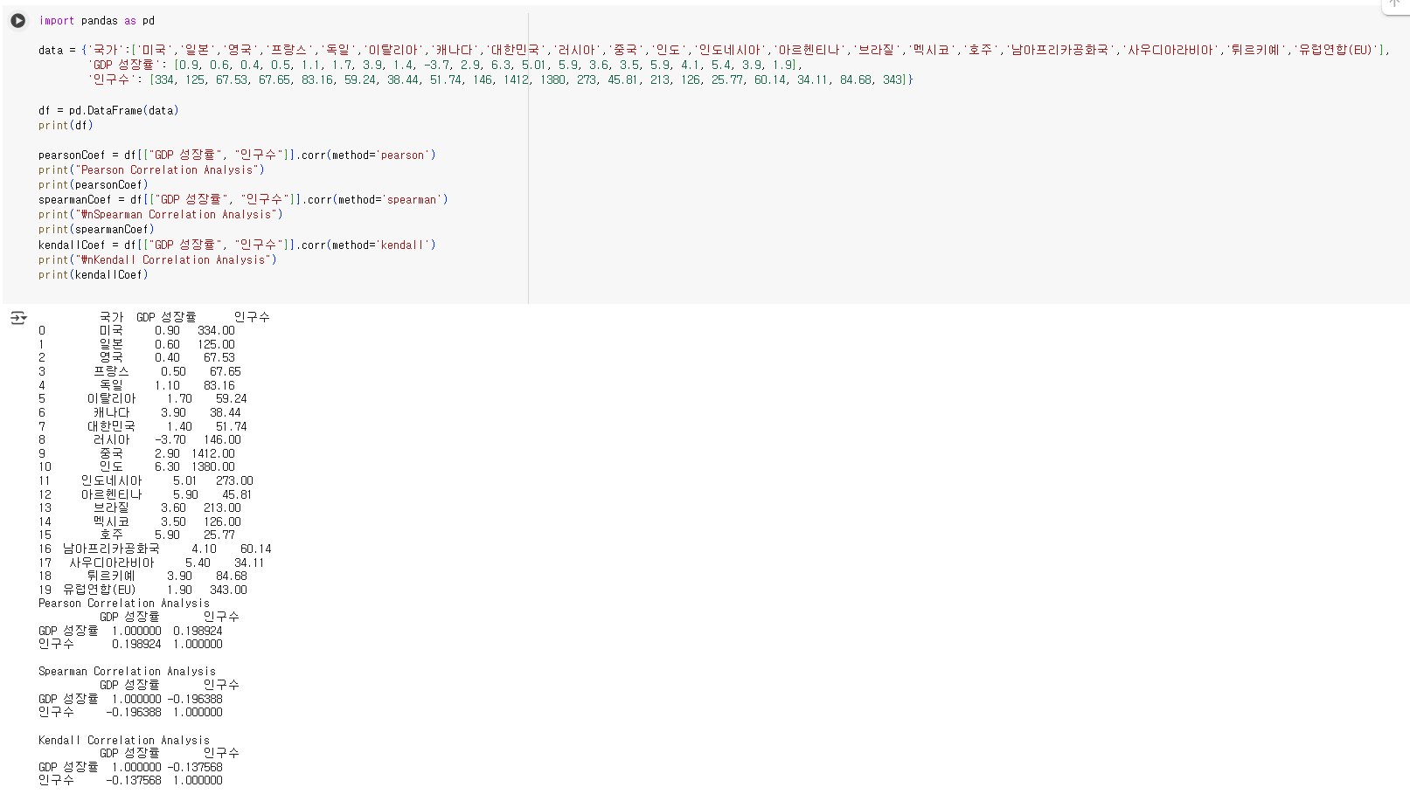
2강 과제(GDP)

Slide 4
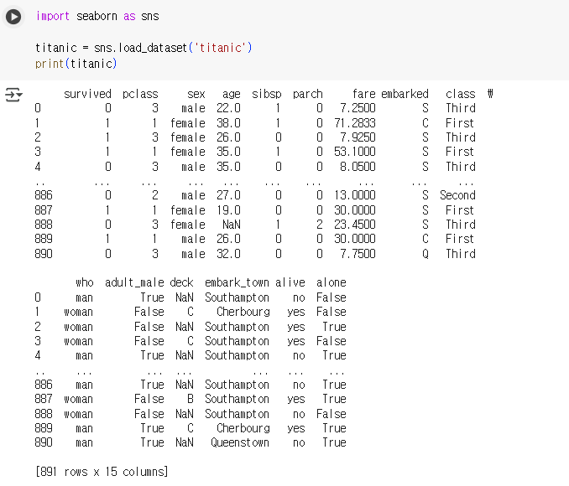
2강 과제(타이타닉)

Slide 5
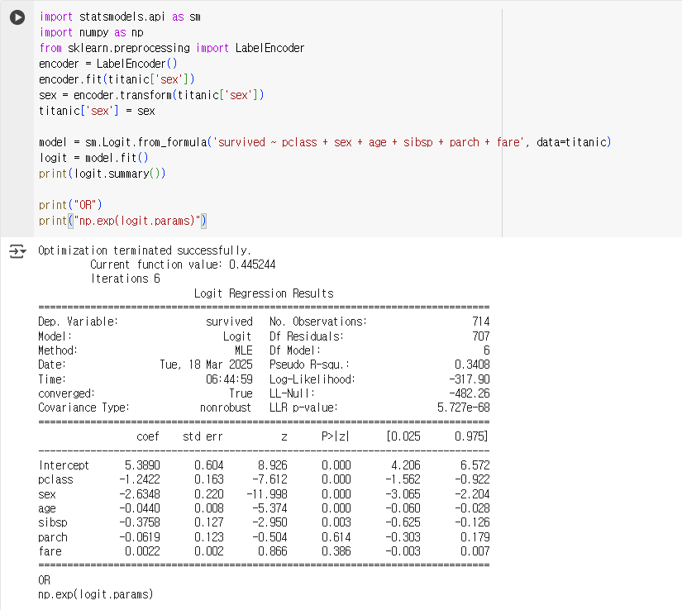
2강 과제(타이타닉)

Slide 6
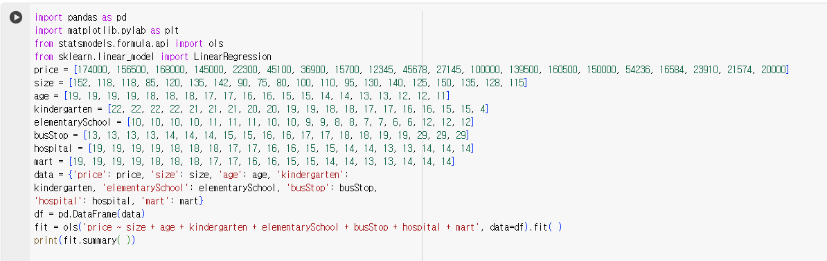
2강 과제(아파트)

Slide 7
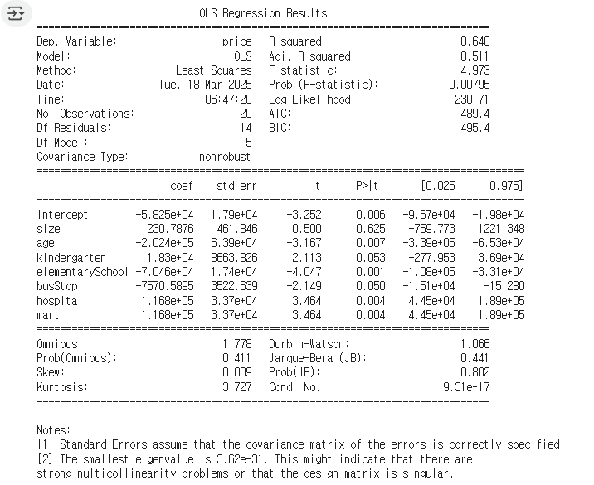
2강 과제(아파트)

Slide 8
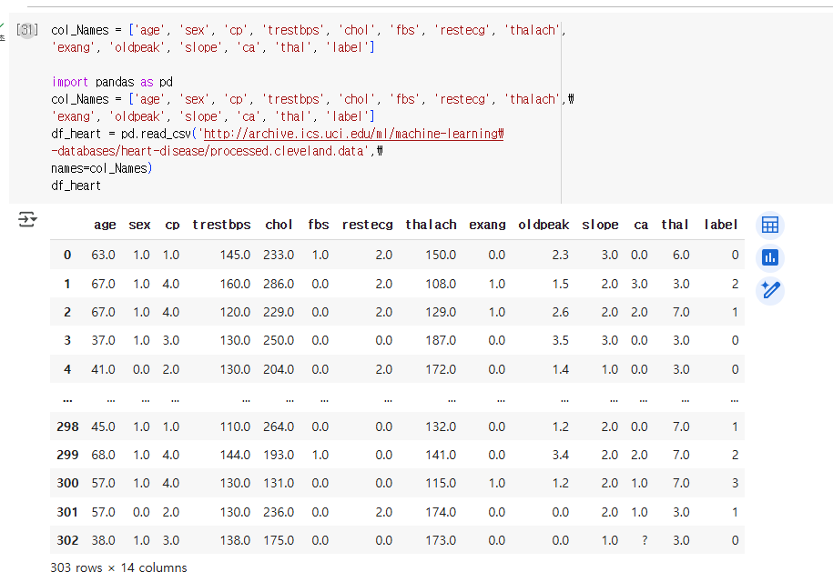
3강 과제(암)

Slide 9
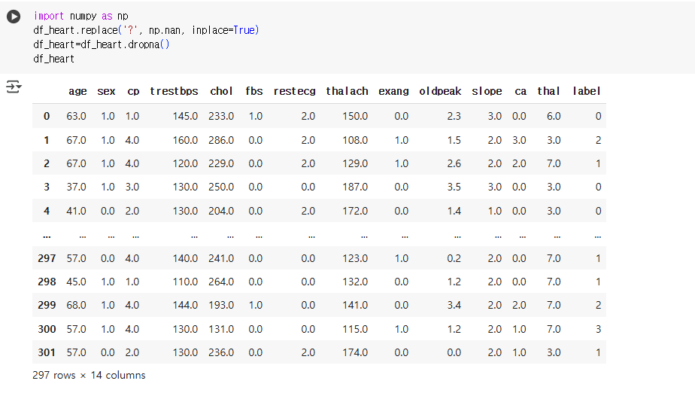
3강 과제(암)

Slide 10
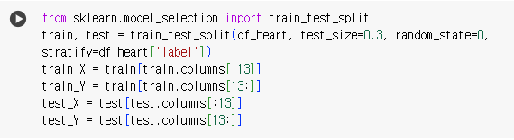
3강 과제 (암)

Slide 11
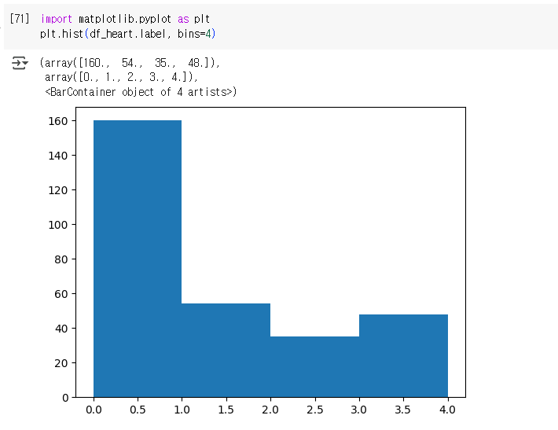
3강 과제 (암)

Slide 12
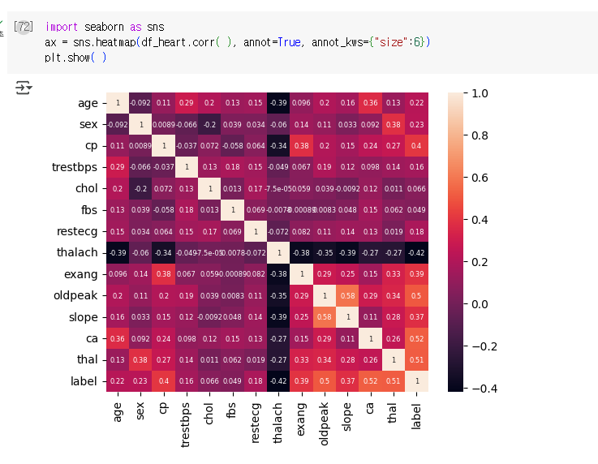
3강 과제 (암)

Slide 13
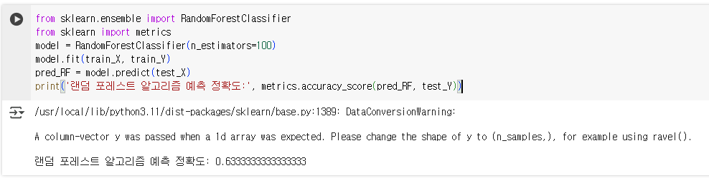
3강 과제 (암)

Slide 14
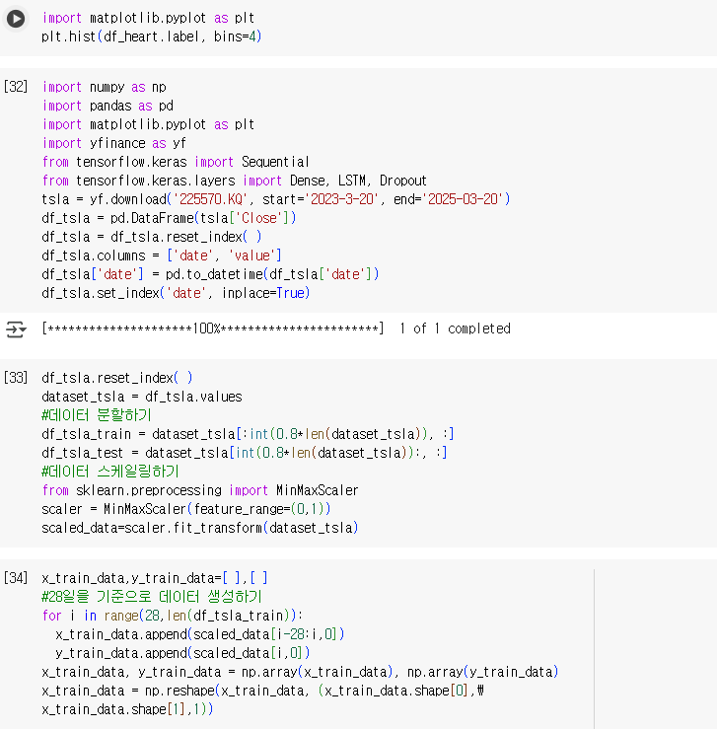
4강 과제(넥슨주식)

Slide 15
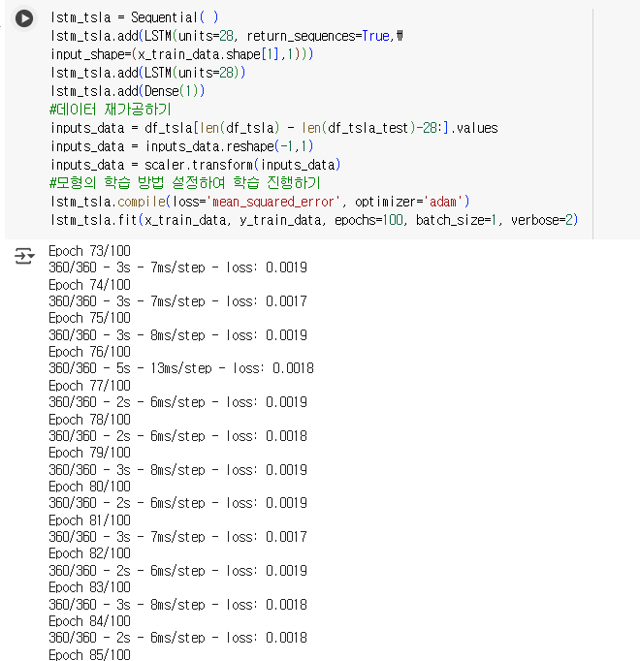
4강 과제(넥슨주식)

Slide 16
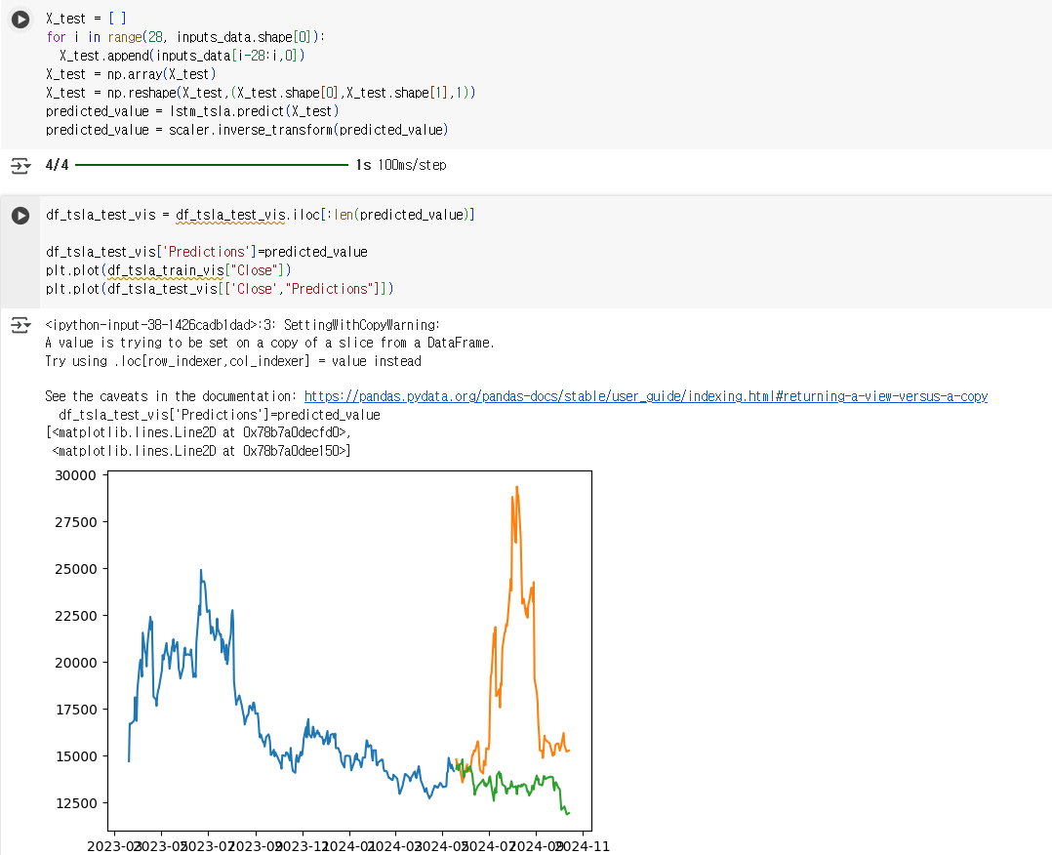
4강 과제(넥슨 주식)

Slide 17
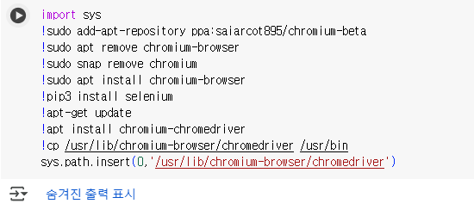
5강 과제(뉴스)

Slide 18
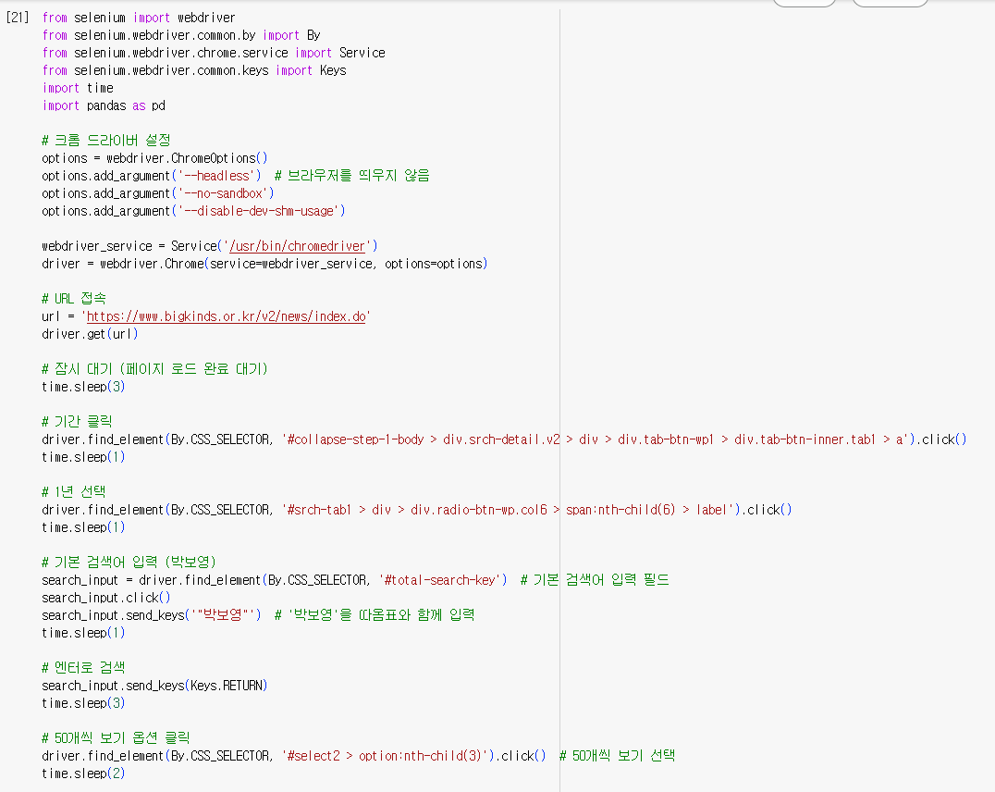
5강 과제(뉴스)

Slide 19
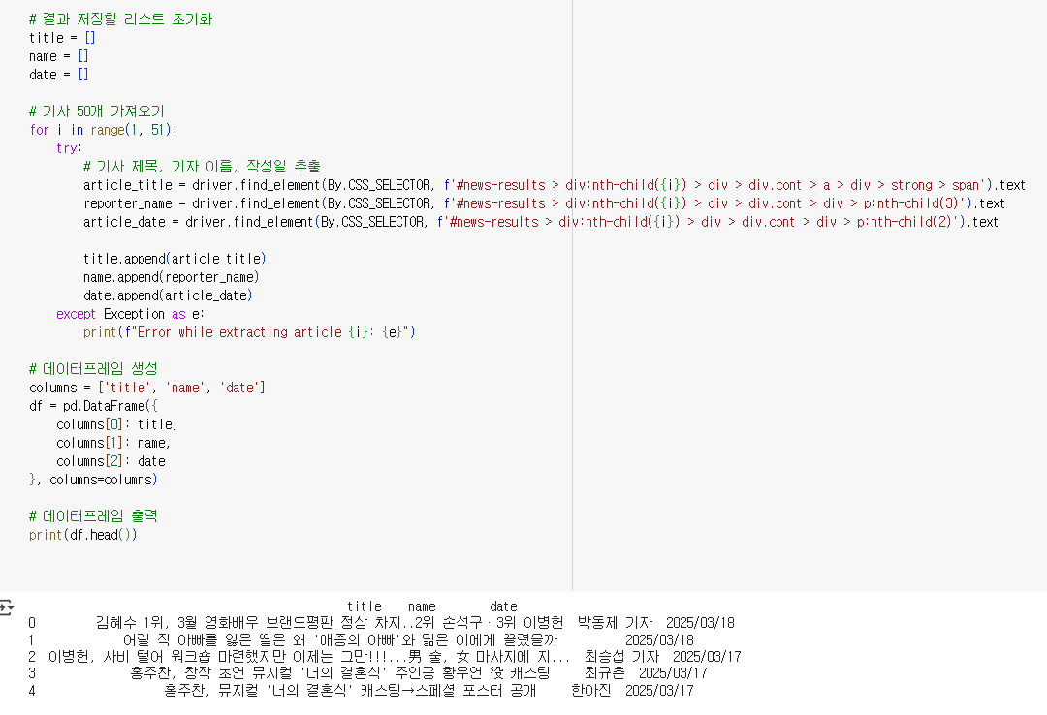
5강 과제 (뉴스)

Slide 20
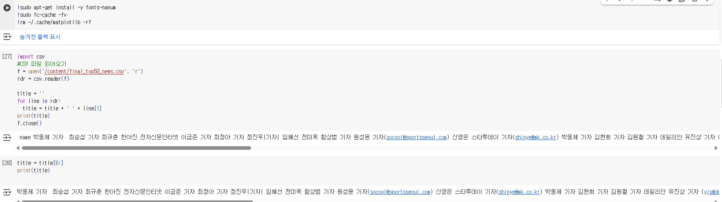
5강 과제 (뉴스)

Slide 21
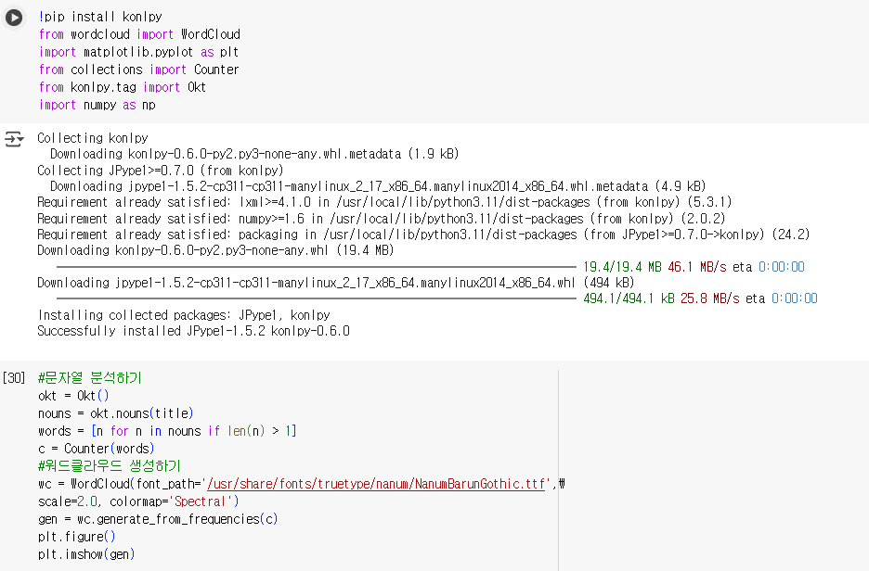
5강 과제 (워드클라우드)

Slide 22
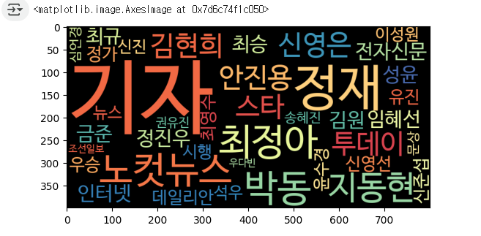
5강 과제(워드클라우드)

Slide 23
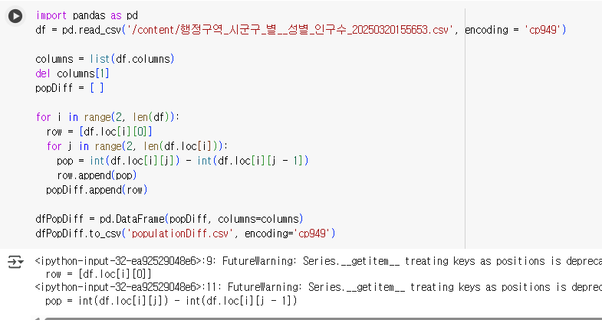
5강 과제(인구)

Slide 24
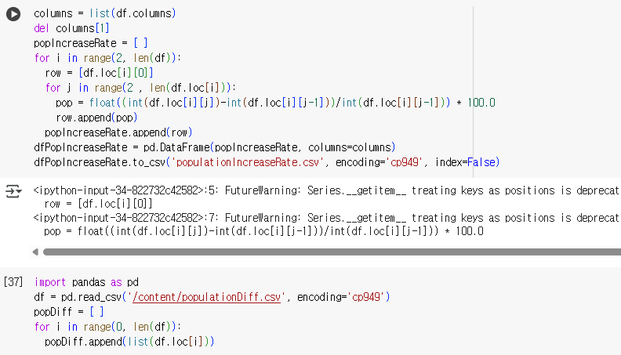
5강 과제 (인구)

Slide 25
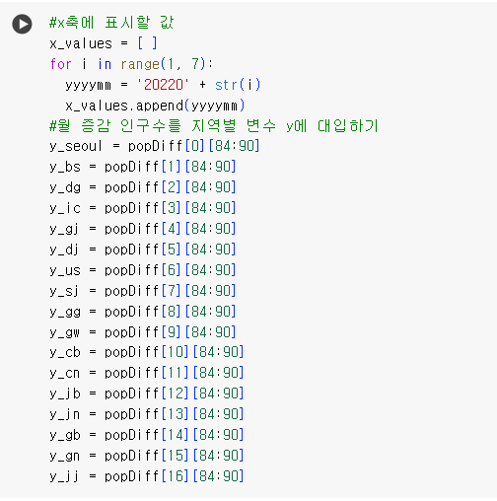
5강 과제 (인구)

Slide 26
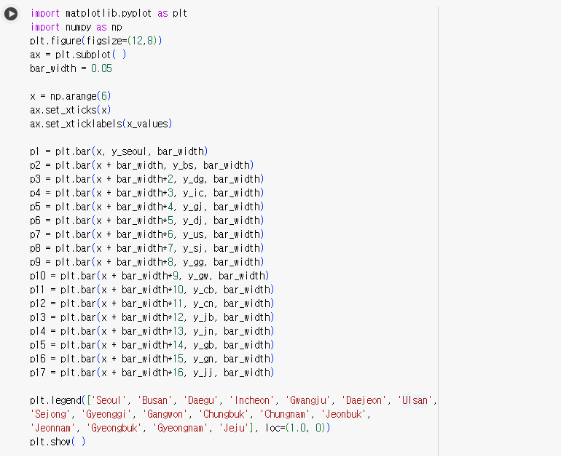
5강 과제 (인구)

Slide 27
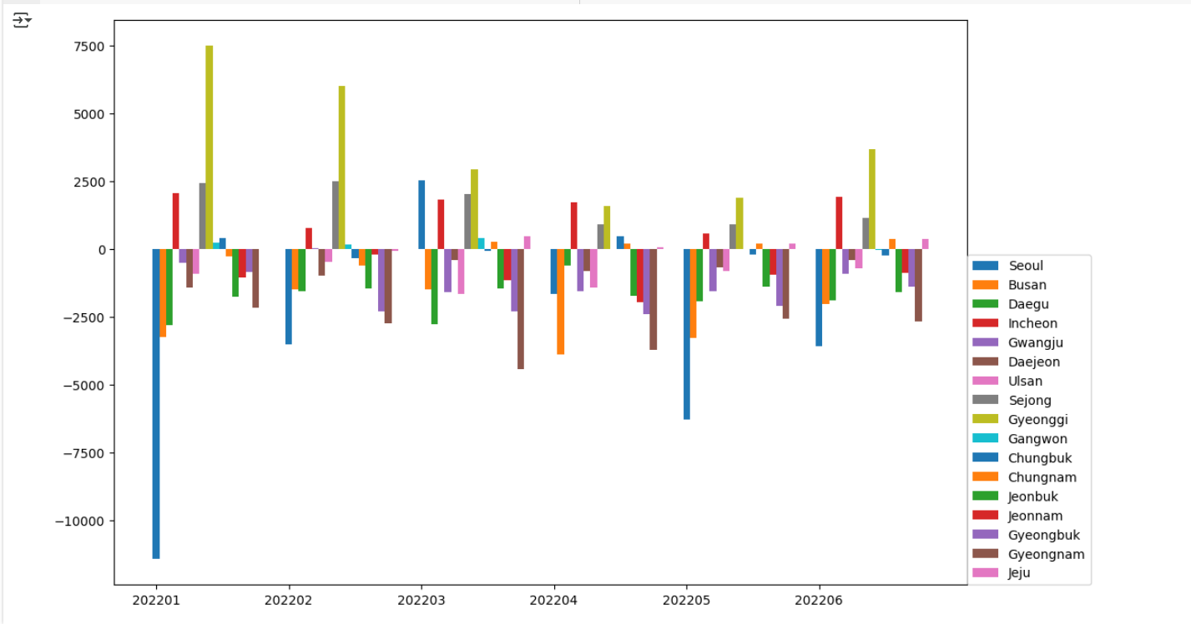
5강 과제 (인구)

